Slide 1

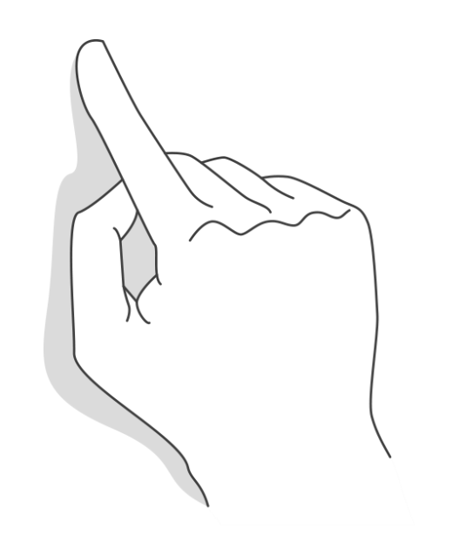
MÓDULO Utilización de información contable
Actividad 13|2
JUGUEMOS
RULETA CONTABLE
Presiona el botón para activar y parar la ruleta.
¿Qué tipo de cuenta es Caja?
¿Qué son los Activos?
¿Qué tipo de Cuenta es Proveedores?
¿Qué es el Capital?
¿Qué tipo de cuenta es Arriendos?
¿Qué tipo de cuentas es Ventas?
¿Qué es un Pasivo?
Ejemplo de Pasivo
¿Cuál es la cuenta de Ingreso más relevante?
¿Qué tipo de cuenta es Vehículo?
¿Qué tipo de cuenta es Préstamo Bancario?
1
2
3
4
5
6
7
8
9
10
11
ADMINISTRACIÓN PLAN COMÚN | 3° Medio | Conocimientos Previos

